Slide 1
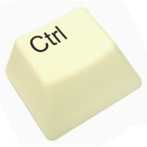
Выделить всё
Вырезать
Сохранить
или
(клавиша)
Найти и заменить
Сделать текст жирным
Отменить действие

Slide 2

Текстовый редактор

Slide 3
Таблицы состоят
из строк и столбцов,
на пересечении которых
образуются ЯЧЕЙКИ.

Slide 4
Текстовый редактор

Slide 5
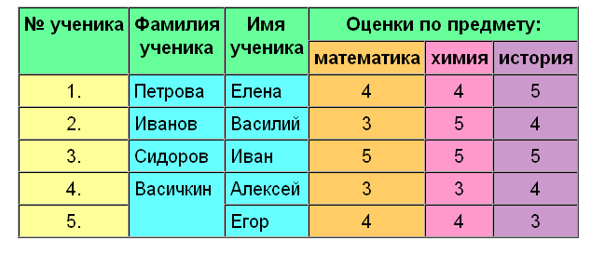
Закрасьте по образцу

Slide 6
Чему мы
научились
Слушать
Писать
Оформлять таблицы
Форматировать
Сидеть за компьютером
Создавать таблицы
Лениться
Включать компьютер
Работать с таблицами
Печатать
Добавлять и удалять ячейки

Slide 7
Домашнее задание
В тетради,
оформите в виде таблицы
ваше расписание уроков на неделю.

Slide 8
Ваше впечатление от урока

